Slide 1
การรายงานข้อมูลแพ้ยา
แจ้งเภสัช เวลาเภสัชไม่ได้ออก รพสต
เข้า www.pharutth.net/adr เหมือนเดิม

Slide 2
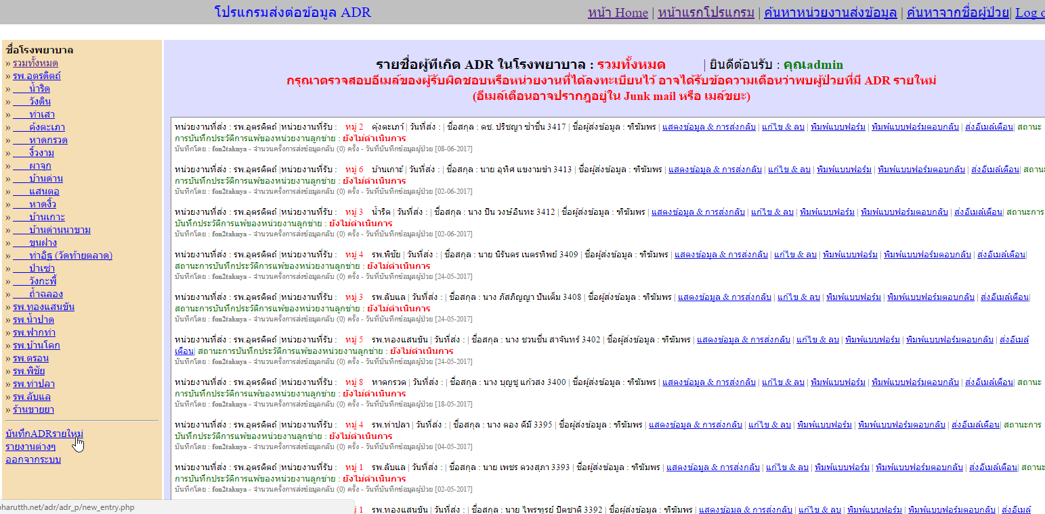
เลือก ตรงคำว่า บันทึก ADR รายใหม่

Slide 3
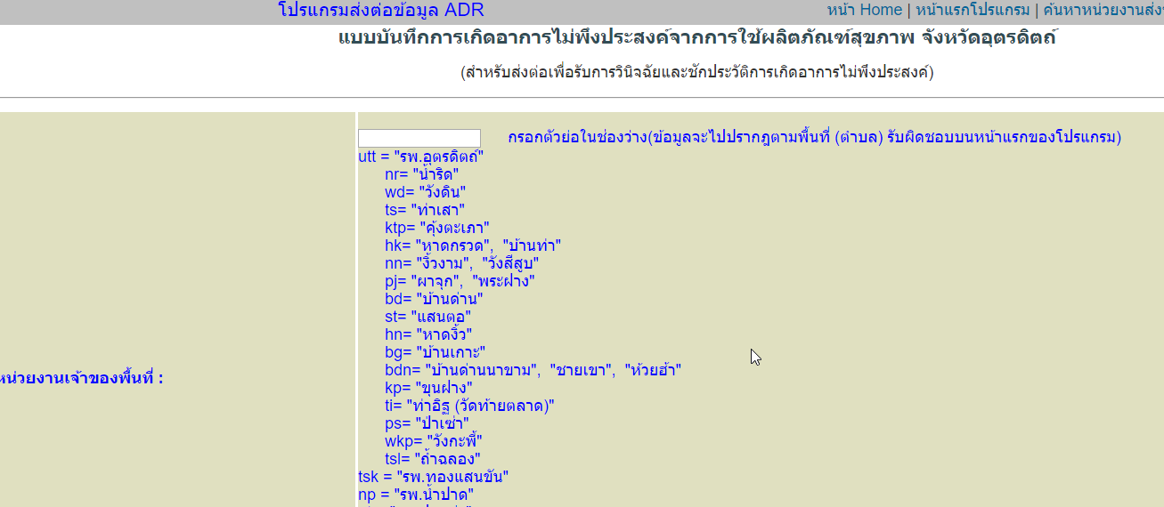
คลิก เข้ามาจะพบหน้าต่างนี้ กรอกรายละเอียดให้ครบค่ะ

Slide 4
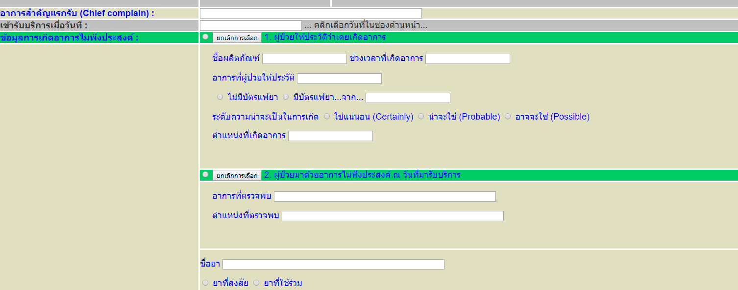
คลิก เข้ามาจะพบหน้าต่างนี้ กรอกรายละเอียดให้ครบค่ะ

Slide 5
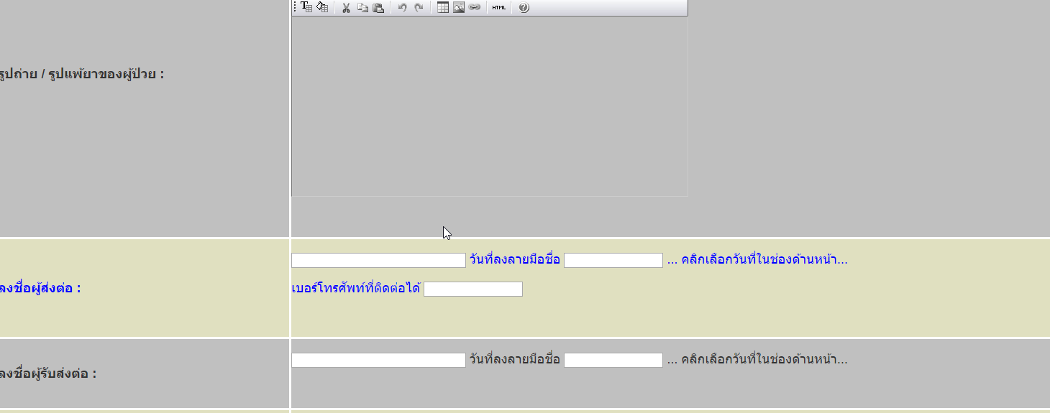
สามารถ ส่งรูปได้ด้วยค่ะ

Slide 6
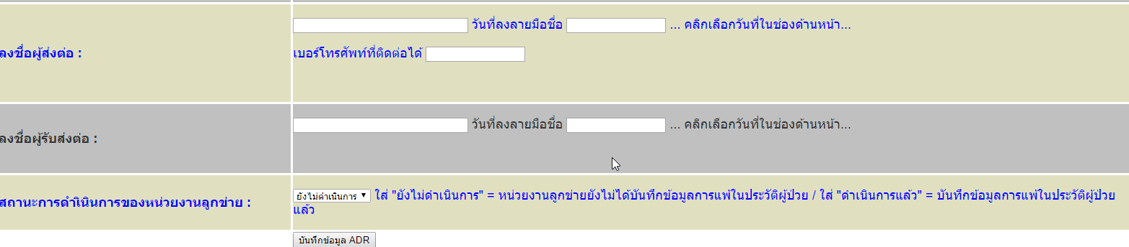
สำคัญ อย่าลืม ใส่ สถานะว่า ดำเนินการแล้ว
กรณีที่ บันทึกประวัติแพ้ยาแล้ว ขณะรอเภสัช ยืนยันผล เพื่อป้องกันการแพ้ยาซ้ำ
สุดท้าย อย่าลืม กดส่งด้วยคำว่า บันทึกข้อมูล ADR

Slide 7
เบื้องต้น ให้ลง สงสัยแพ้ยา ในระบบ JHCIS และ OPD card /Family folder ไว้ก่อน
ส่งข้อมูลมาทาง web adr นี้ได้
เพื่อความรวดเร็ว ให้โทรติดต่อแจ้งให้เภสัชที่รับผิดชอบเข้าไปดูรายการที่แจ้งในระบบทาง web adr ได้ค่ะ

